Slide 1
05-6
These materials are by the Kongki Ka Project and are made available to you under the terms of the Creative Commons Attribution ShareAlike license 4.0.
You have permission to share and redistribute these materials in any format and to make reasonable revisions and adaptations of this translation, provided that:
You include the above licence and source information.
If you redistribute these materials or create derivatives, you must distribute your contributions under the same license as the original.
The Holy Bible, Berean Standard Bible, BSB is produced in cooperation with Bible Hub, Discovery Bible, OpenBible.com, and the Berean Bible Translation Committee. This text of God's Word has been dedicated to the public domain.
Tibetan text is from the The Holy Bible in Modern Literary Tibetan, New Tibetan Bible translation.
This translation is made available under the terms of the Creative Commons Attribution-NonCommercial-NoDerivatives 4.0 International license.

Slide 2
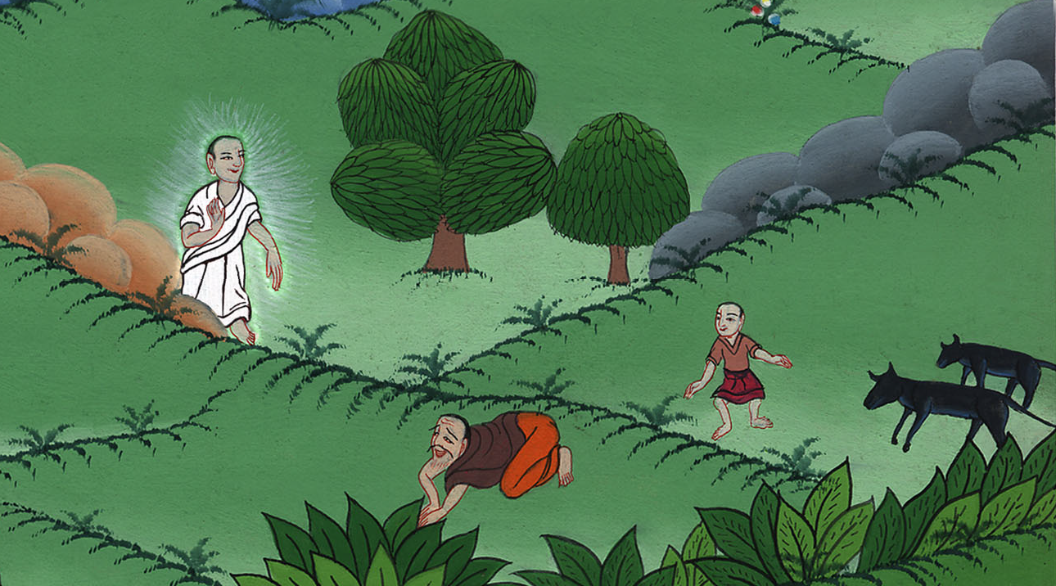
དམ་བཅའི་རྟགས་ནི་མདུན་ལྤགས་བཅད་པ།
བཀོད་པ 17:1-27

Slide 3
God changes Abram’s name – Gen 17:1-27
དམ་བཅའི་རྟགས་ནི་མདུན་ལྤགས་བཅད་པ།
བཀོད་པ 17:1-27

Slide 4
དམ་བཅའི་རྟགས་ནི་མདུན་ལྤགས་བཅད་པ།
བཀོད་པ 17:1-27
This work is licensed under a Creative Commons Attribution-ShareAlike 4.0 International License

Slide 5
1When Abram was ninety-nine years old, the Lord appeared to him and said, “I am God Almighty. Walk before Me and be blameless.
1དེ་ཡང་ཨབ་རམ་དགུང་ལོ་དགུ་བཅུ་གོ་དགུ་ལོན་པའི་དུས༌སུ། དཀོན་མཆོག་ཡ་ཝཱེས་ཁོང་ལ་མངོན་པར་མཛད་དེ་འདི་སྐད༌དུ། བདག་ནི་ཀུན་དབང་དཀོན་མཆོག་ཡིན༌ལ། ཁྱོད་ཀྱིས་བདག་གི་དྲུང་དུ་མི་རྣམ་དག་གི་སྤྱོད་པ་ཟུངས༌དང༌།

Slide 6
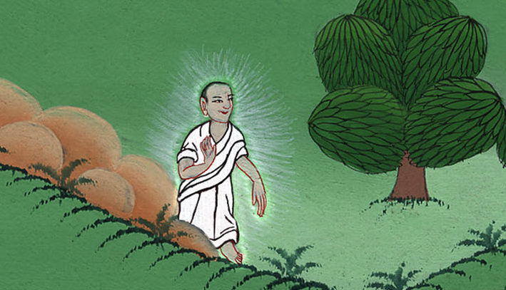
བཀོད་པ 17:1

Slide 7
2I will establish My covenant between Me and you, and I will multiply you exceedingly.”
3Then Abram fell facedown, and God said to him,
2བདག་གིས་ཁྱོད་དང་ཁ་ཆད་བཞག༌ནས། ཁྱོད་ཀྱི་རིགས་རྒྱུད་དར་ཞིང་རྒྱས་པར་བྱའོ་ཞེས་གསུངས༌སོ།། 3དེ་ནས་ཨབ་རམ་གྱིས་ཕྱག་བཙལ་ནས་བསྡད་པ༌ལ། ཡང་དཀོན་མཆོག་གིས་འདི་སྐད༌དུ།

Slide 8
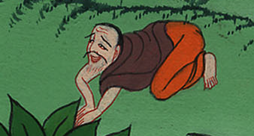
བཀོད་པ 17:3

Slide 9
4“As for Me, this is My covenant with you: You will be the father of many nations.
4བདག་གིས་ཁྱོད་ལ་ཁ་ཆད་འཇོག༌སྟེ། ཁྱོད་ནི་མི་རིགས་མང་པོ་ཞིག་གི་མེས་པོར༌བྱའོ།།

Slide 10
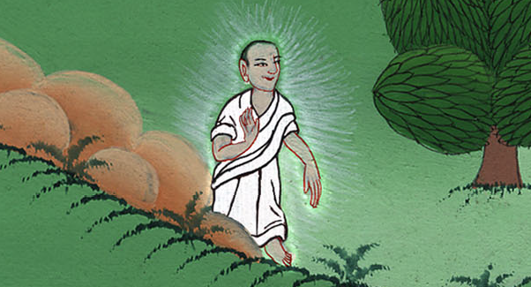
བཀོད་པ 17:4

Slide 11
5No longer will you be called Abram, but your name will be Abraham, for I have made you a father of many nations.
5ད་ནས་བཟུང་ཁྱོད་ཀྱི་མིང་ལ་ཨབ་རམ་མི་ཟེར་བར་ཨབ་ར་ཧམ་ཞེས་འབོད་པར་བྱ༌སྟེ། བདག་གིས་ཁྱོད་མི་རིགས་མང་པོའི་མེས་པོར་བྱེད་པའི་ཕྱིར༌རོ།།

Slide 12
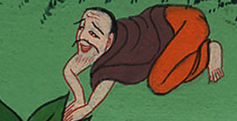
བཀོད་པ 17:5

Slide 13
6I will make you exceedingly fruitful; I will make nations of you, and kings will descend from you.
6བདག་གིས་ངེས་པར་ཁྱོད་ཀྱི་རིགས་རྒྱུད་དར་ཞིང་རྒྱས་པ༌དང༌། ཁྱོད་ལས་མི་རིགས་མང་པོ་འབྱུང་བ༌དང༌། ཁྱོད་ལས་རྒྱལ་པོ་འབྱུང་བར༌བྱའོ།།

Slide 14
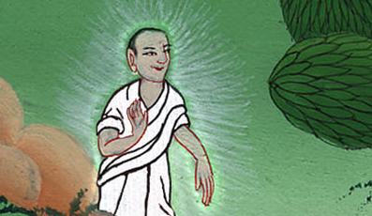
བཀོད་པ 17:6

Slide 15
7I will establish My covenant as an everlasting covenant between Me and you and your descendants after you, to be your God and the God of your descendants after you.
7བདག་གིས་ཁྱོད་དང་ཁྱོད་ཀྱི་རིགས་རྒྱུད་ཕྱི་མ་ཐམས་ཅད་ལ་དུས་གཏན་གྱི་ཁ་ཆད་འཇོག་པར་བྱ༌སྟེ། བདག་ནི་ཁྱོད་དང་ཁྱོད་ཀྱི་རིགས་རྒྱུད་ཕྱི་མ་རྣམས་ཀྱི་དཀོན་མཆོག༌ཡིན།

Slide 16
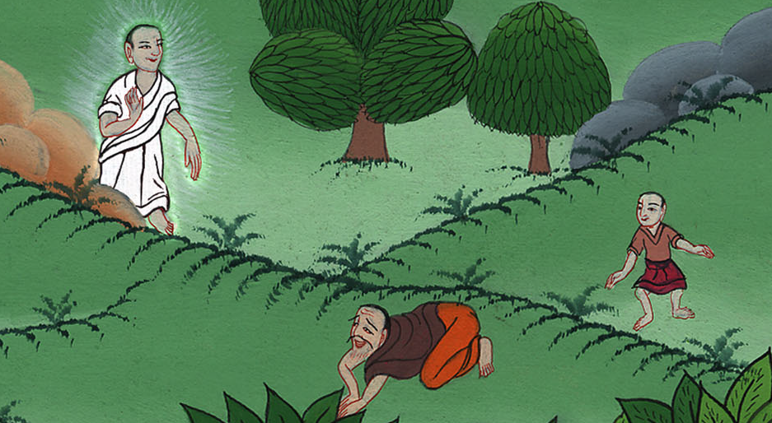
བཀོད་པ 17:7

Slide 17
8And to you and your descendants I will give the land where you are residing—all the land of Canaan—as an eternal possession; and I will be their God.”
8བདག་གིས་ད་ལྟ་ཁྱོད་རང་སྡོད་པའི་ཡུལ་ཏེ་ཀ་ན་ཨན་གྱི་ས་ཆ་ཐམས་ཅད་ཁྱོད་དང་ཁྱོད་ཀྱི་རིགས་རྒྱུད་ཕྱི་མ་རྣམས་ལ་སྦྱིན་པ༌དང༌། ཁྱོད་རྣམས་རྟག་ཏུ་ཡུལ་འདིའི་བདག་པོར་བྱེད་ཅིང་བདག་ནི་རིགས་རྒྱུད་ཕྱི་མ་རྣམས་ཀྱི་དཀོན་མཆོག་ཀྱང་ཡིན་ཞེས་གསུངས༌སོ།།

Slide 18
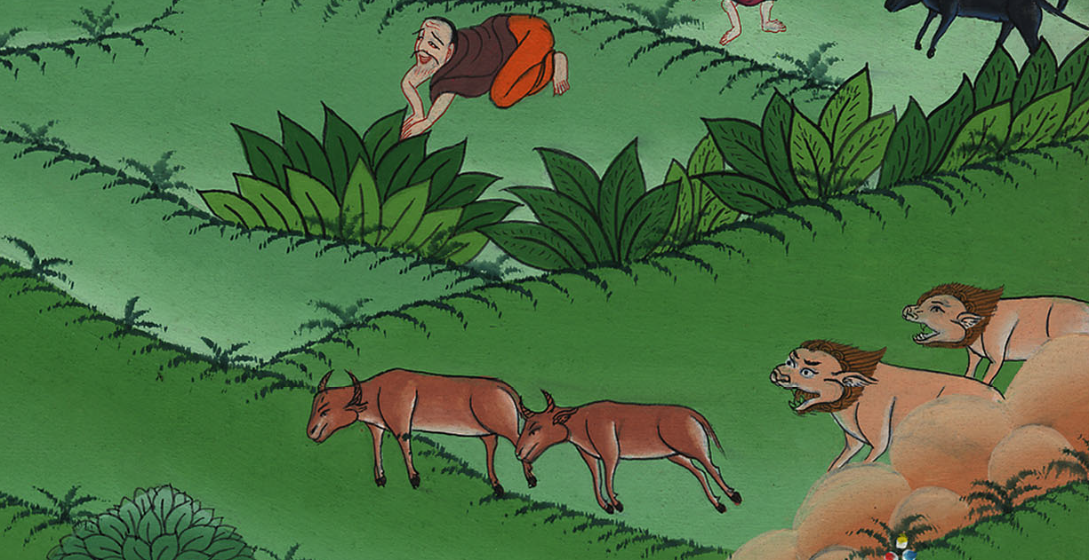
བཀོད་པ 17:8

Slide 19
9God also said to Abraham, “You must keep My covenant—you and your descendants in the generations after you.
9ཡང་དཀོན་མཆོག་གིས་ཨབ་ར་ཧམ་ལ་འདི་སྐད༌དུ། ཁྱོད་དང་ཁྱོད་ཀྱི་རིགས་རྒྱུད་ཕྱི་མ་ཐམས་ཅད་ཀྱིས་དུས་ནམ་ཡང་བདག་གི་ཁ་ཆད་བསྲུང་དགོས༌སོ།།

Slide 20
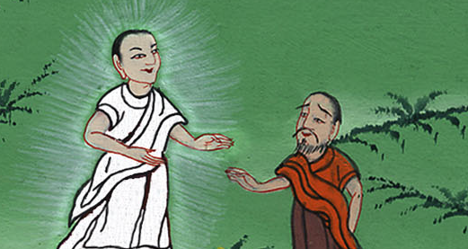
བཀོད་པ 17:9

Slide 21
10This is My covenant with you and your descendants after you, which you are to keep: Every male among you must be circumcised.
10ཁྱོད་རྣམས་ལས་ཕོ་ཐམས་ཅད་ཀྱི་མཚན་སྐྱི་གཅོད་པར༌གྱིས། འདི་ནི་བདག་དང༌ཁྱོད། ཁྱོད་ཀྱི་རིགས་རྒྱུད་ཕྱི་མ་རྣམས་བར་གྱི་ཁ་ཆད་ཡིན༌ལ། ཁྱོད་རྣམས་ཀྱིས་བསྲུང་བར་བྱ༌འོས།

Slide 22
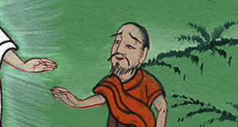
བཀོད་པ 17:10

Slide 23
15Then God said to Abraham, “As for Sarai your wife, do not call her Sarai, for her name is to be Sarah.
15དེ་ནས་ཡང་དཀོན་མཆོག་གིས་ཨབ་ར་ཧམ་ལ་འདི་སྐད༌དུ། ཁྱོད་ཀྱི་ཆུང་མ་སཱ་ར་ཡུའི་མིང་ལ་སཱ་ར་ཡུ་ཞེས་མི་ཟེར་བར་སཱ་ར་ཞེས་འབོད་པར་འགྱུར༌རོ།།

Slide 24
བཀོད་པ 17:15

Slide 25
16And I will bless her and will surely give you a son by her. I will bless her, and she will be the mother of nations; kings of peoples will descend from her.”
16བདག་གིས་ཁོ་མོར་བྱིན་རླབས་གནང་བ༌དང༌། ཁོ་མོ་ལས་ཁྱོད་ལ་བུ་ཞིག་སྦྱིན་པར་བྱའོ། །ཡང་བདག་གིས་ཁོ་མོར་བྱིན་རླབས་གནང་བ༌དང༌། ཁོ་མོ་མི་རིགས་མང་པོ་ཞིག་གི་ཡུམ་ཡིན་པར་འགྱུར༌ཞིང༌། འབངས་མི་རྣམས་ཀྱི་རྒྱལ་པོའང་ཁོ་མོ་ལས་འབྱུང་བར་འགྱུར་ཞེས་གསུངས༌སོ།།

Slide 26
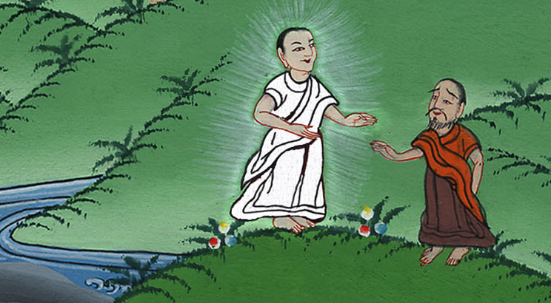
བཀོད་པ 17:16

Slide 27
17Abraham fell facedown. Then he laughed and said to himself, “Can a child be born to a man who is a hundred years old? Can Sarah give birth at the age of ninety?”
17དེ་ནས་ཨབ་ར་ཧམ་གྱིས་ཕྱག་བཙལ་ནས་བསྡད༌དེ། ལོ་བརྒྱ་ལོན་པའི་མི་ཞིག་ལ་བུ་འཐོབ་སྲིད༌དམ། སཱ་རའང་ལོ་དགུ་བཅུ་ལོན་པས་བུ་སྐྱེ་སྲིད་དམ་ཞེས་སེམས་ལ་དྲན་ཞིང་དགོད་བྲོ་བར༌གྱུར།

Slide 28
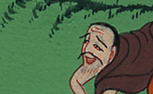
བཀོད་པ 17:17

Slide 29
18And Abraham said to God, “O that Ishmael might live under Your blessing!”
18དེ་ནས་ཨབ་ར་ཧམ་གྱིས་དཀོན་མཆོག༌ལ། ཁྱེད་ཀྱི་སྤྱན་སྔར་ཡེས་མ་ཨེལ་འཚོ་བར་གྱུར་ན་ཅི་མ་རུང་ཞེས་ཞུས་པ༌ན།

Slide 30
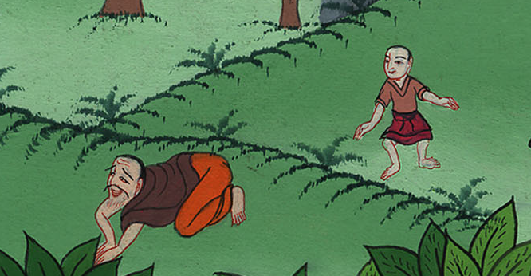
བཀོད་པ 17:18

Slide 31
18And Abraham said to God, “O that Ishmael might live under Your blessing!”
18དེ་ནས་ཨབ་ར་ཧམ་གྱིས་དཀོན་མཆོག༌ལ། ཁྱེད་ཀྱི་སྤྱན་སྔར་ཡེས་མ་ཨེལ་འཚོ་བར་གྱུར་ན་ཅི་མ་རུང་ཞེས་ཞུས་པ༌ན།

Slide 32
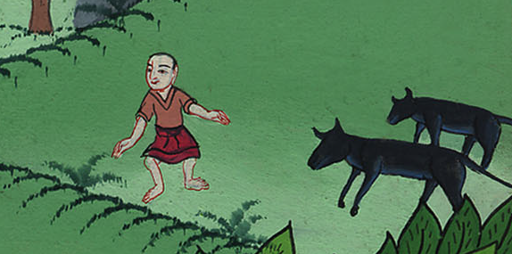
བཀོད་པ 17:19

Slide 33
Conclusion: so Abraham circumcised every male member of his household. Circumcision means to cut off the foreskin from the tip of the penis. It is the sign of God’s covenant with Abraham and his descendants.

